Slide 1
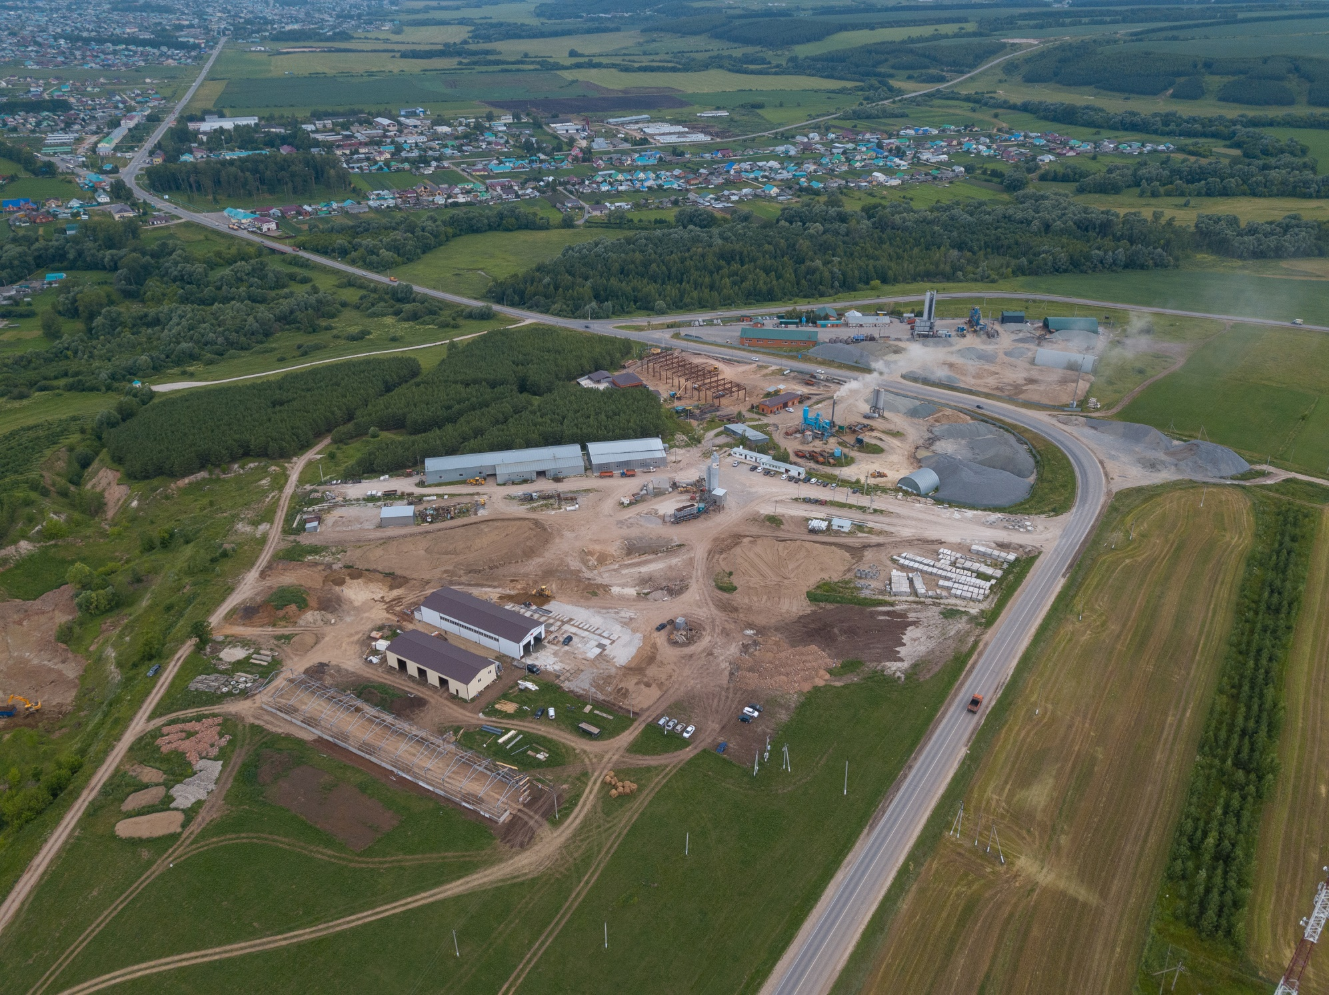

ПРОМЫШЛЕННЫЙ ПАРК
«НОРМА»

Slide 2
О ПАРКЕ
Промышленный парк «Норма» Балтасинского мунципального района (далее – Парк), является территориально обособленным комплексом на участке, находящемся в собственности резидентов, имеющем общую границу, в пределах которого созданы благоприятные условия для ведения предпринимательской деятельности.
Цель Парка:
Развитие территории Балтасинского муниципального района, Республики Татарстан, обрабатывающих отраслей экономики, производства новых видов продукции, внедрения наиболее прогрессивных технологий и производств.
Задачи Парка:
- Создание развитой инфраструктуры для развития и создания производств;
- Ускорения социально-экономического развития района путем:
- привлечения внутренних и иностранных инвестиций;
- внедрения современных и инновационных технологий;
- развития сектора малых и средних предприятий;
- применения современных методов управления;
- более эффективного использования публичной собственности;
- создания рабочих мест и т.д.

Slide 3
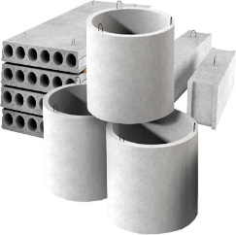
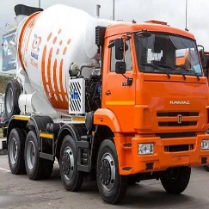
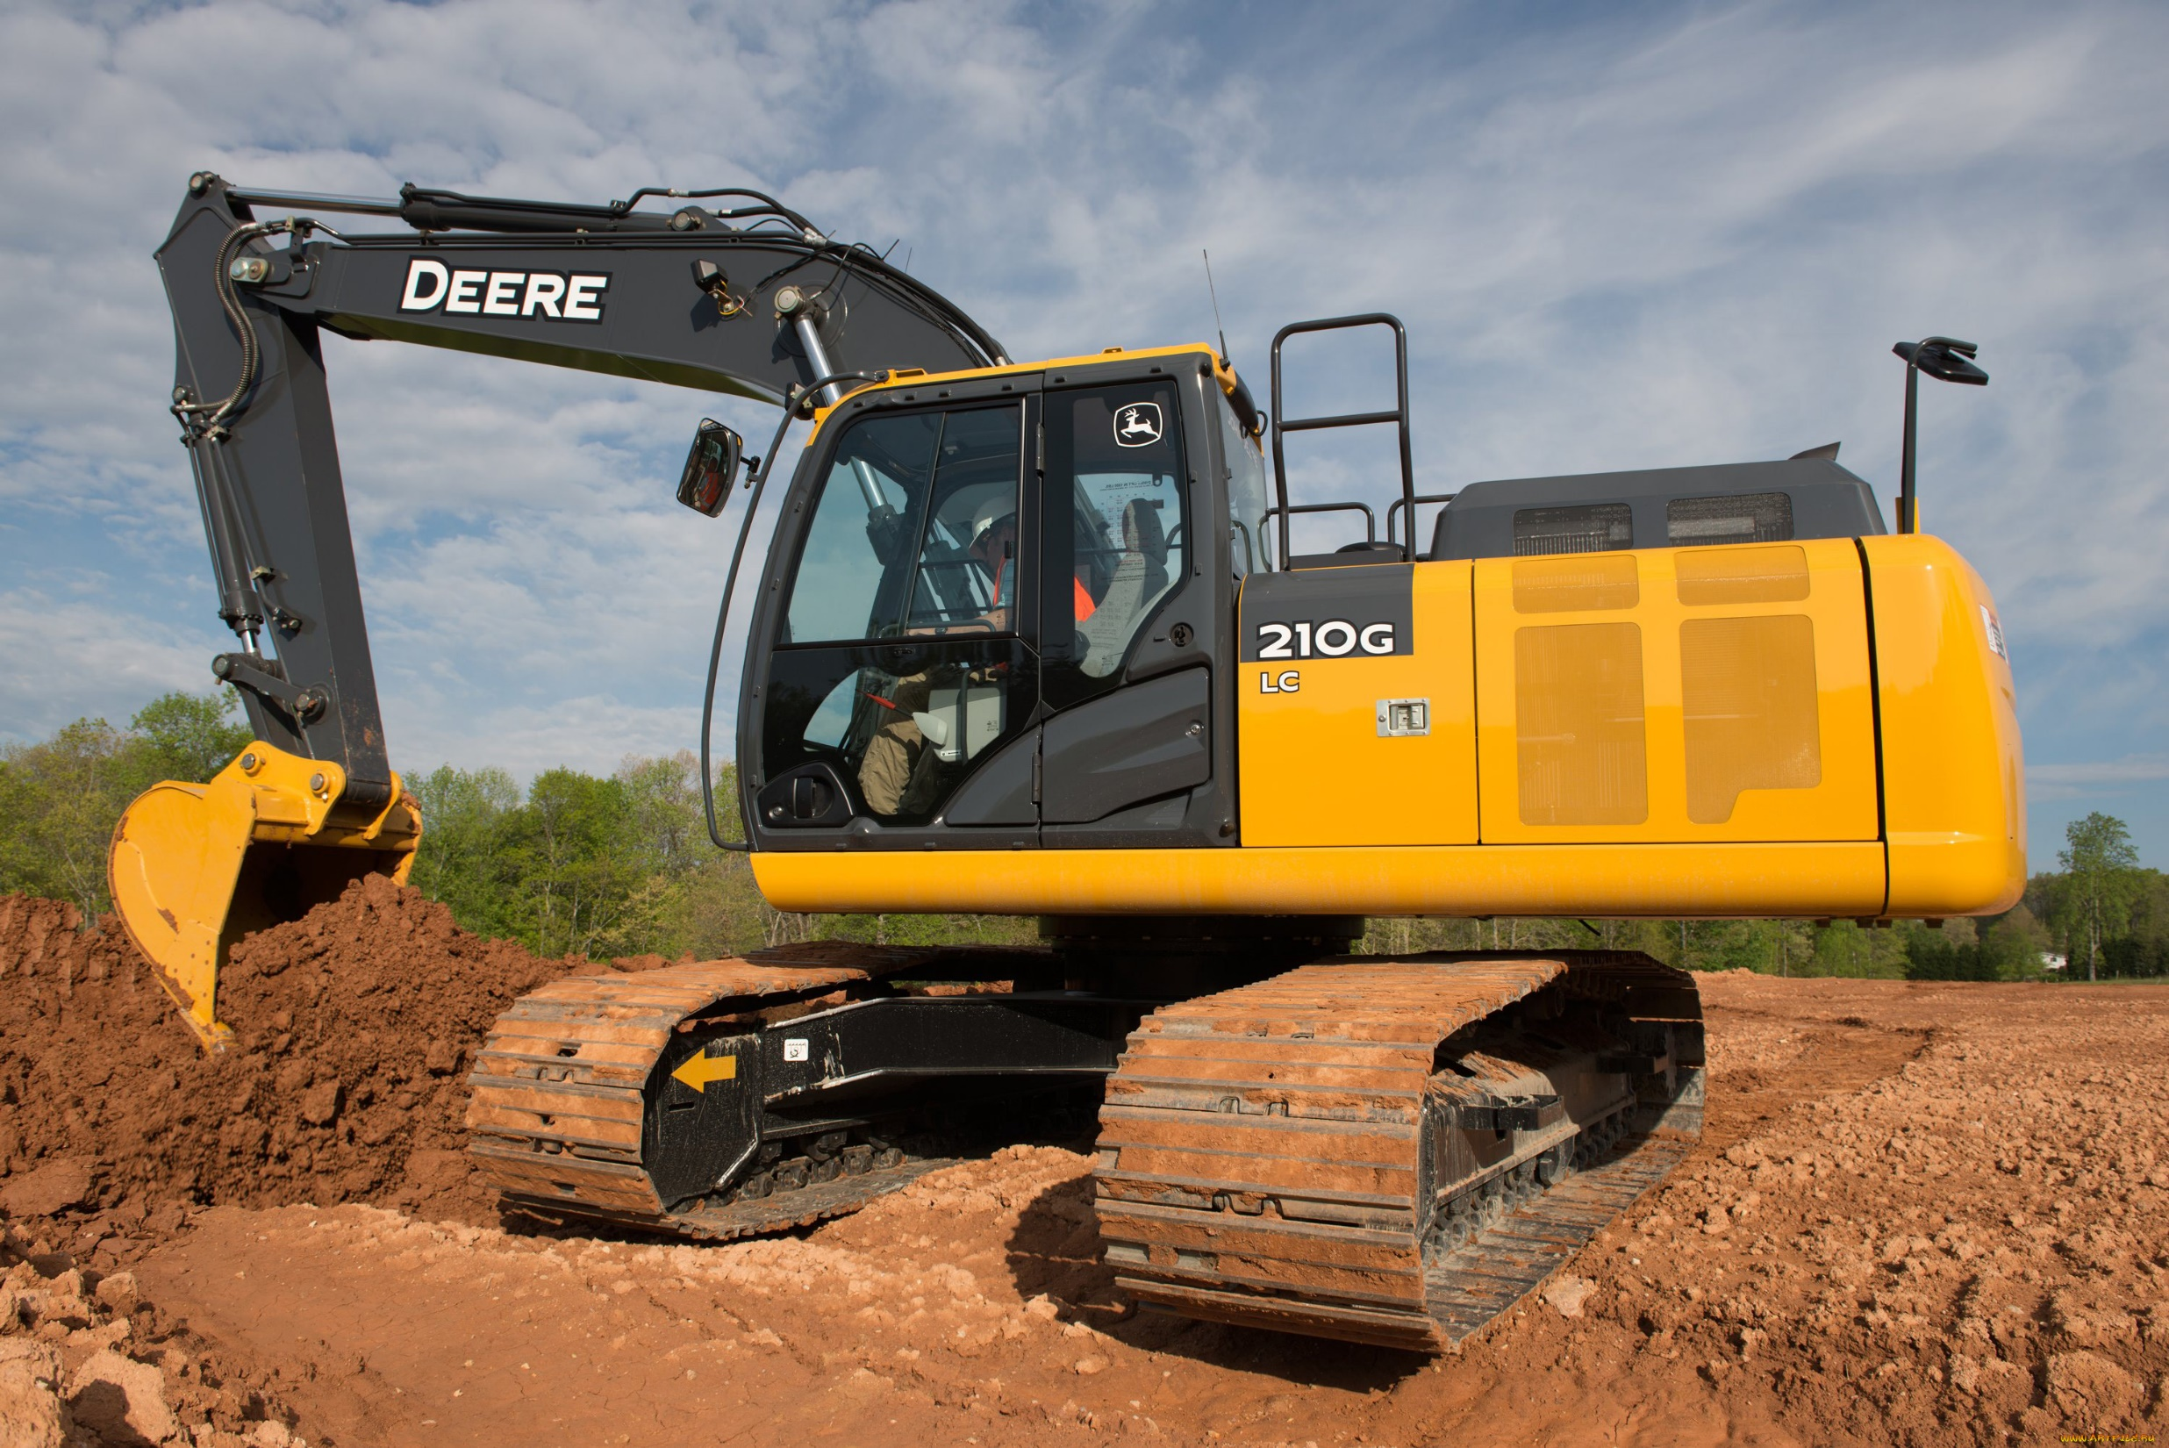
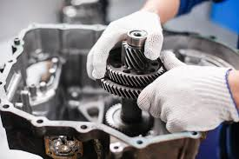
РЕЗИДЕНТЫ ПРОМЫШЛЕННОГО ПАРКА
ООО «Таубетон»
 Производство товарного бетона
 В настоящее время подписаны соглашения между Управляющей компанией, которая сама является резидентом , и 3 резидентами.
 Площадь участков, занимаемых указанными резидентами составляет 2,9 га территории, предназначенной для размещения резидентов
 В качестве потенциальных резидентов рассматриваются предприятия, представляющие сектор промышленного производства
ИП Музипов В.Я
 Производство изделий из бетона для использования в строительстве
ООО «СПЕЦ ТЕХ АРЕНДА»
Аренда и ремонт автомобильного
транспорта и оборудования
ИП Галиев Р.Х.
 Ремонт специальной техники

Slide 4
ПРЕИМУЩЕСТВА РАСПОЛОЖЕНИЯ
ПРОМЫШЛЕННОГО ПАРКА «НОРМА»
Расстояние
до ж/д станции «Арск» –
45 км
Парк
находится на территории
пром. зоны
Норминского
СП
Расстояние до международного аэропорта
«Казань» -
135 км
Расстояние
до ж/д
станции «Шемордан» –
16 км
Расстояние
до а/д Казань – Малмыж
100 м
Зеленая
зона на
сбыт
продукции
Непосредс-
твенная
близость к
с. Норма
Имеются
Высоко-
Квалифици-
рованные
кадры

Slide 5
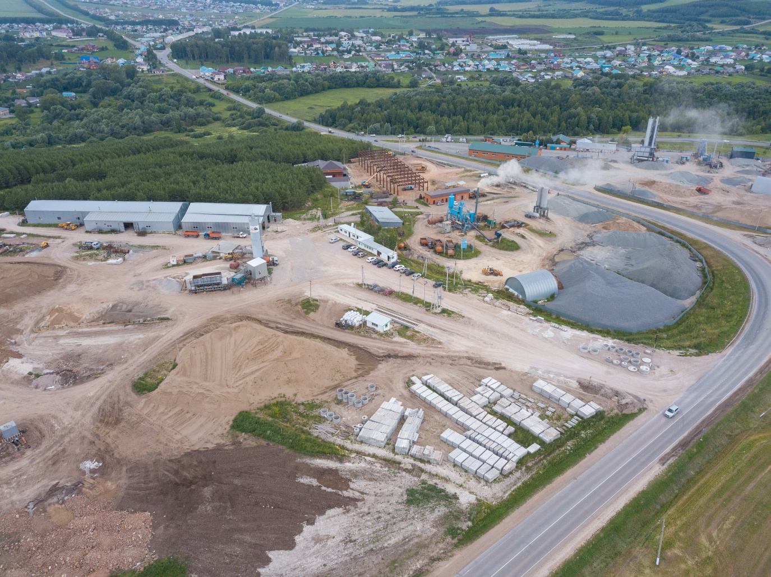

ПРЕИМУЩЕСТВА РАСПОЛОЖЕНИЯ
ПРОМЫШЛЕННОГО ПАРКА «НОРМА»

Slide 6
Спасибо за внимание!
Игътибарыгыз өчен рәхмәт!

